Slide 1

Программы для создания презентаций

Slide 2


Что такое презентация
Компьютерная презентация — это набор изображений (слайдов), которые сменяют друг друга по команде человека или через заданные промежутки времени.
Microsoft PowerPoint
OpenOffice Impress
Онлайн-сервисы:
Microsoft PowerPoint онлайн
office.live.com/start/PowerPoint.aspx
Google Презентации
docs.google.com/presentation
prezi.com
бесплатно!

Slide 3
Содержание презентации
кратко: о чём вы будете говорить
введение
основная часть
заключение
кратко: о чём вы только что сказали
Компьютерная презентация служит для иллюстрации устного выступления.

Slide 4
Текст на слайде
Лисица
Лиса, или лисица — общее название нескольких
видов млекопитающих семейства псовых. Лишь
11 видов этой группы относят к роду собственно
лисиц (лат. Vulpes). Наиболее известный и
распространённый представитель —
обыкновенная лисица (Vulpes vulpes). Лисицы
встречаются в фольклоре многих народов по
всему миру.
Согласно современным представлениям о
филогении псовых группа лисиц —
полифилетическая, следовательно, непригодная
для использования в качестве таксона.
?
Что плохо?
?
Если читать?
?
Если не читать?
!
Текст – в заметки!

Slide 5
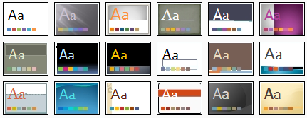
Выбор дизайна («темы»)
«Тема» (шаблон):
цвета
набор шрифтов
элементы украшения (кружочки, завитушки, …)
PowerPoint:
OpenOffice Impress:
Файл – Создать – Шаблоны

Slide 6

Выбор цветов
Цветовой круг:
тёплые цвета
беспокойство
увеличение пульса
стресс
жёлтый
красный
зеленый
голубой
пурпурный
синий
холодные цвета
спокойствие
уверенность
снижение пульса

Slide 7


Выбор цветов
жёлтый
зеленый
красный
+ чёрный
+ белый
голубой
пурпурный
синий
2 цвета: напротив друг друга (дополнительные)
3 цвета: под углом 120°
4 цвета: под углом 90°

Slide 8
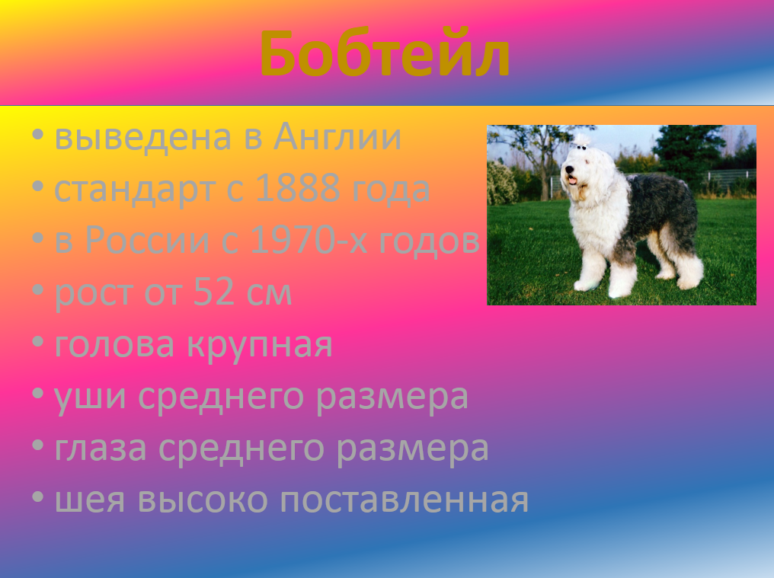
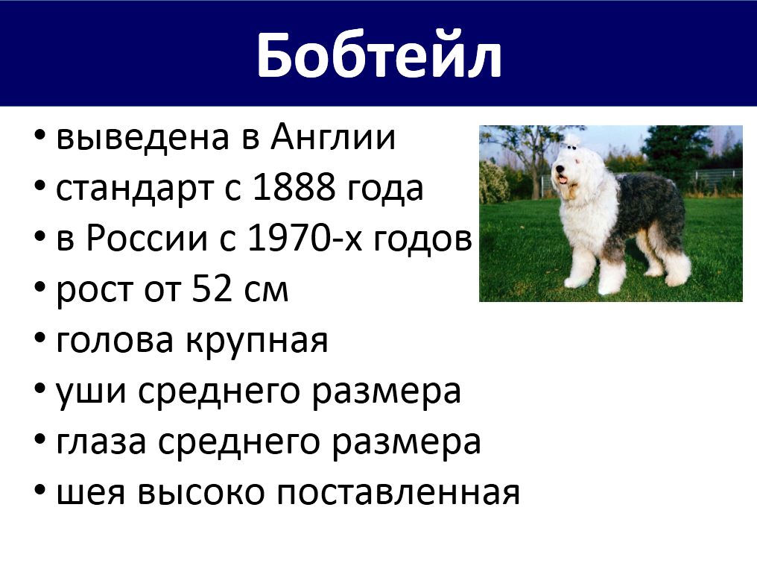
Выбор цветов
!
?
Фон мешает читать текст слайда!
!
Где лучше? Почему?
Используем не более 3-4 цветов!
Подбор цветов:
фон, заголовок, текст, выделенный текст
paletton.com
color.adobe.com/ru/create/color-wheel

Slide 9
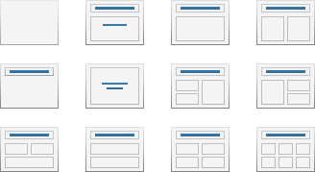
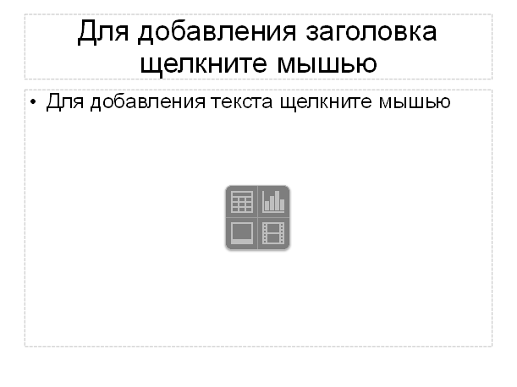
Макеты
Макет – это заготовка, которая задаёт расположение элементов на слайде.
всё сами
таблица
диаграмма
рисунок
видео
!
F5 – просмотр!

Slide 10
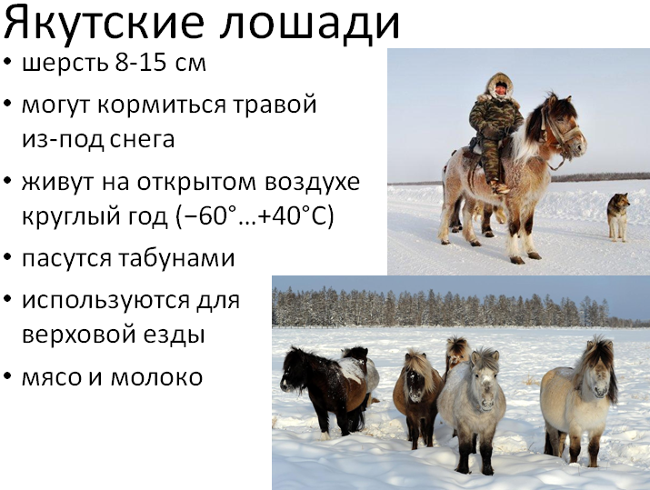
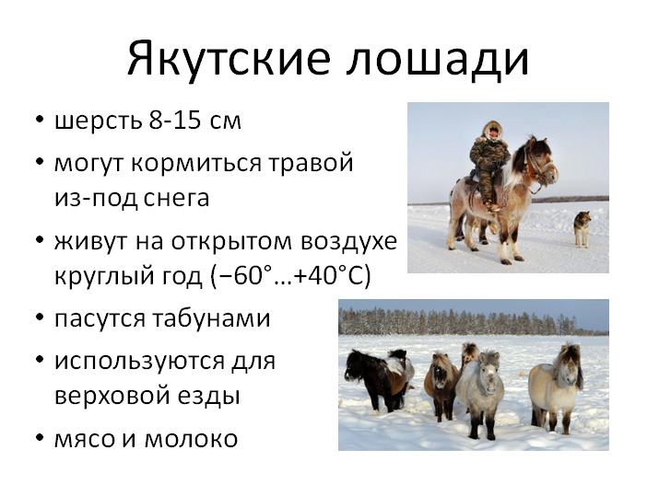
Расположение элементов на слайде
!
Главная задача презентации – донести информацию!
не более 7 элементов
все должно быть хорошо видно
текст должен хорошо читаться
?
Где лучше? Почему?
Поля:

Slide 11
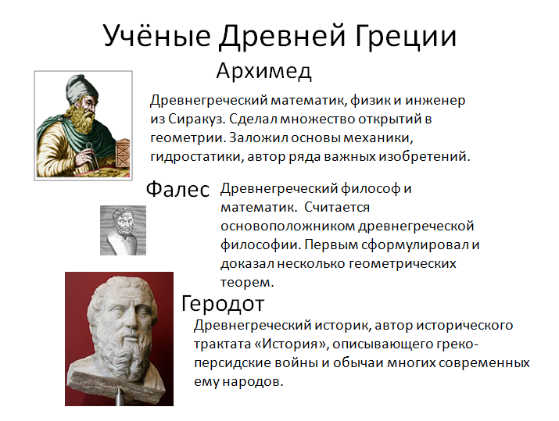
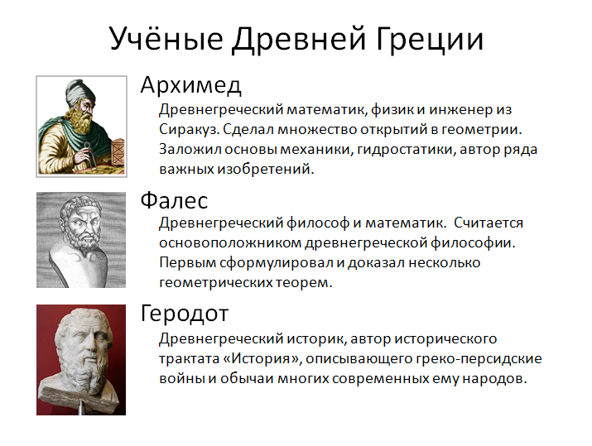
Выравнивание
горизонтальное выравнивание
интервалы
?
Где лучше? Почему?
вертикальное выравнивание

Slide 12
Текст на слайдах
!
Текст должен хорошо читаться!
1 пт = 1/72 дюйма
1 дюйм = 2,54 см
кегль заголовков ≥ 32 пт
кегль текста ≥ 24 пт
рубленые шрифты:
Arial, Helvetica, Calibri, Verdana
не более 2 шрифтов
лучше читаются издалека

Slide 13
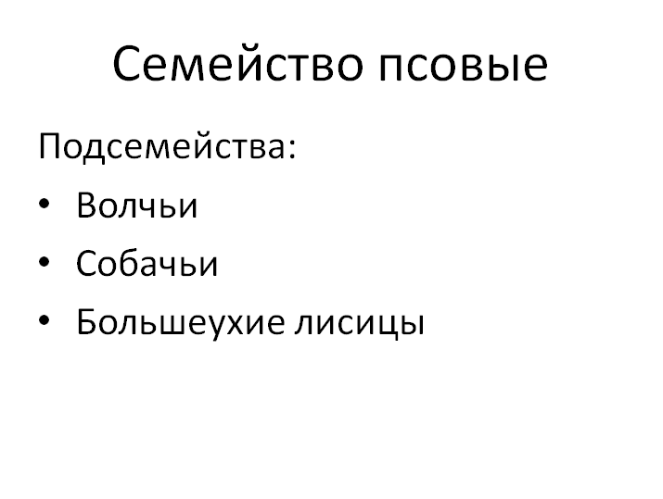
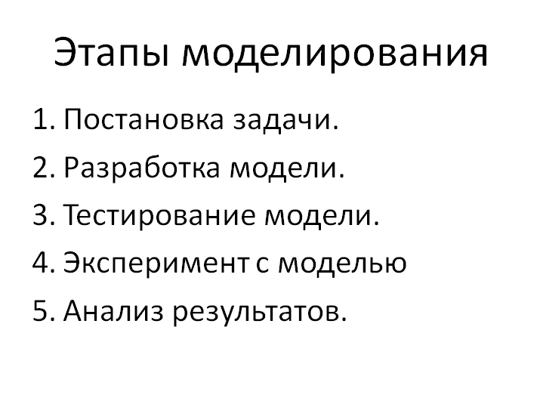


Списки
маркированный
порядок не важен
нумерованный
порядок важен

Slide 14
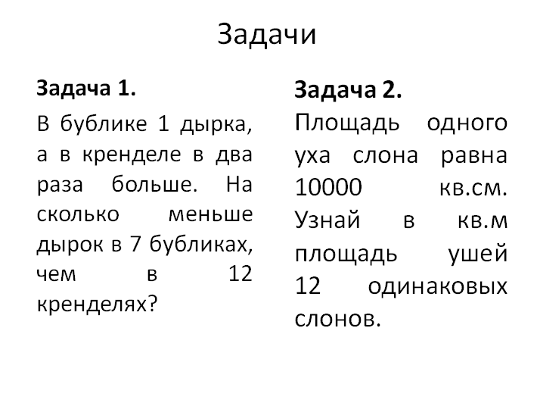
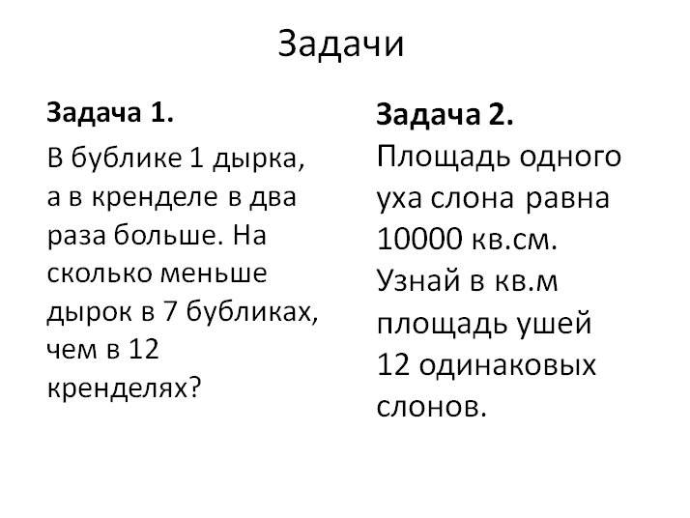
Выравнивание
по ширине
влево
?
Где лучше? Почему?
!
В узких колонках текст лучше не выравнивать по ширине!

Slide 15
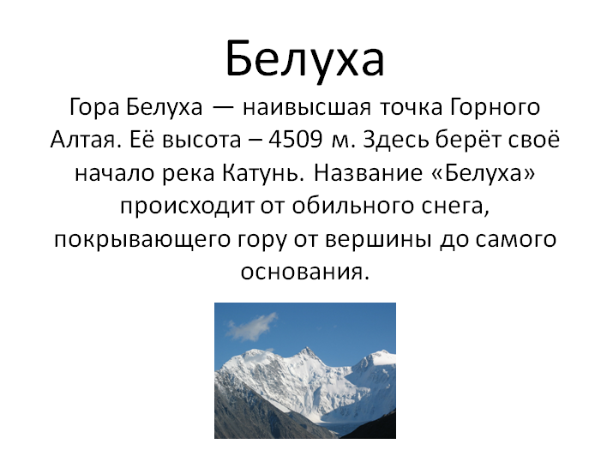
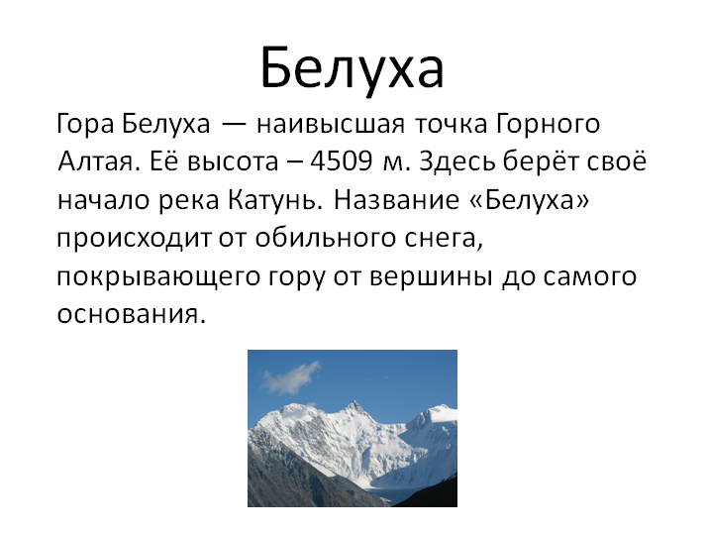
Выравнивание
Зачем выравнивают
текст по левой границе?
?
Где лучше? Почему?
!
В длинных текстах выравнивание левой границы облегчает поиск начала следующей строки!

Slide 16
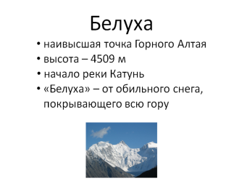
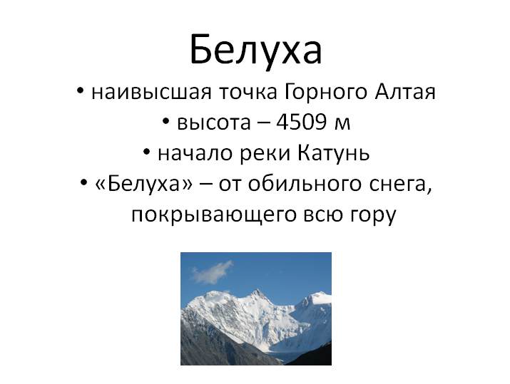
Выравнивание
Зачем нужны маркеры?
?
Где лучше? Почему?

Slide 17
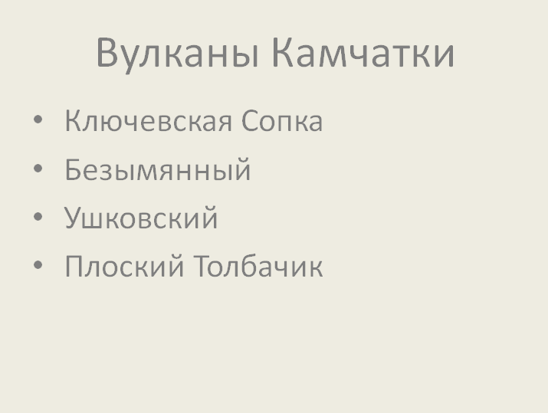
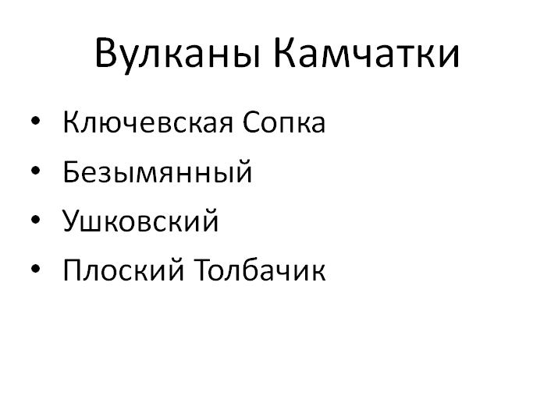
Сочетания цветов
?
Где лучше? Почему?
низкий контраст «текст-фон»

Slide 18
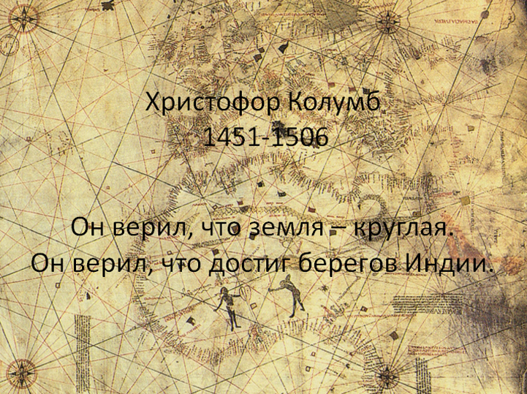
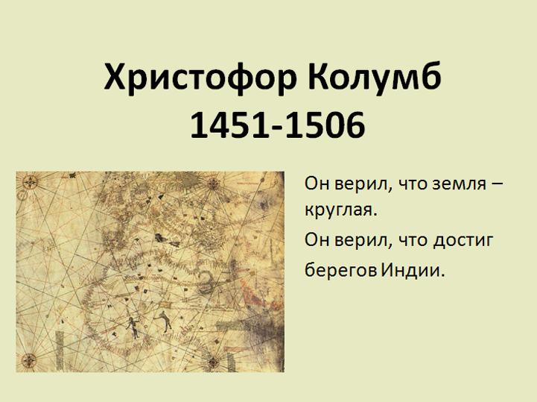

Текст и фон
?
Где лучше? Почему?
плашка – область, залитая одним цветом

Slide 19
Чек-лист (проверочный лист)
На слайде не более 7– 9 объектов?
На слайде есть поля?
Элементы на слайде выровнены по вертикали и горизонтали?
Текст хорошо читается издалека? Даже при показе через проектор?
Рисунки и фон не мешают воспринимать информацию?

Slide 20
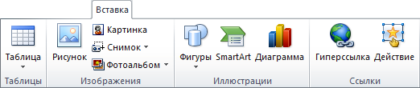
Добавление объектов на слайд
PowerPoint:
по щелчку
при наведении мыши

Slide 21
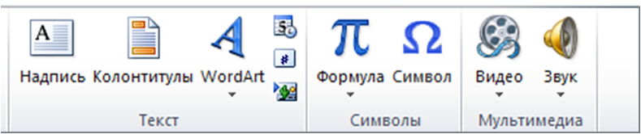
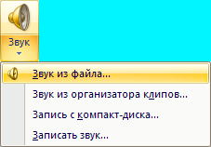
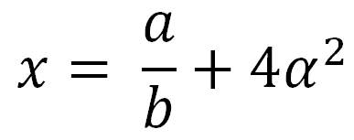
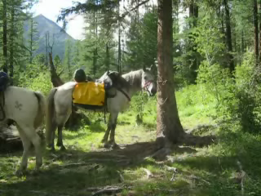

Добавление объектов на слайд
PowerPoint:
Надпись в рамке
WordArt
Лучше WAV, MID, MP3
Лучше WMV, MPG, MP4
PowerPoint может внедрять!
!
Видео и звук – отдельные файлы!

Slide 22
Что такое анимация?
Анимация (фр. animation — оживление) – это оживление изображения на экране.
Анимация — это всегда хорошо и интересно?
Анимация должна облегчать восприятие информации?
Анимация сильно отвлекает внимание слушателей?

Slide 23

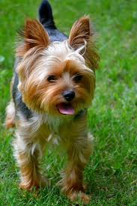
Последовательное появление объектов
Изменение цвета текста, фона, линий…
Котики
Собачки
!
Говорим о котиках, остальное убрали!

Slide 24
Последовательное появление объектов
Сайт ВКонтакте попросил снова ввести логин и пароль. Что вы сделаете?
Введу, раз так нужно.
Сайт ВКонтакте попросил снова ввести логин и пароль. Что вы сделаете?
Введу, раз так нужно.
Опасности в Интернете
Сообщения с вредоносными ссылками
Опасности в Интернете
Сообщения с вредоносными ссылками
Фишинговые сайты
Открывай скорее фотки с последнего летнего лагеря. Там ТАКОЕ:
fotki.leto.123.ru

Slide 25
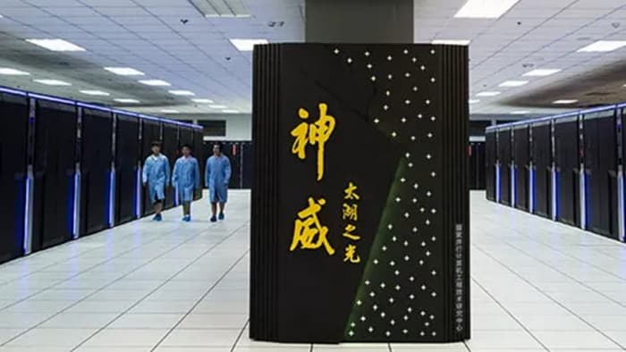
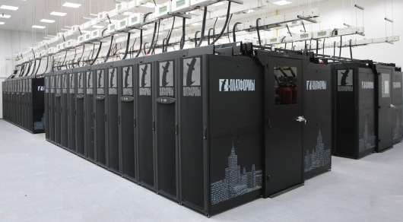
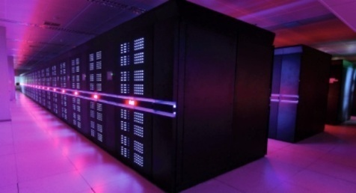
Установка элемента на своё место
Суперкомпьютеры
TaihuLight
Tianhe-2
Ломоносов
Китай
93 петафлопс
40960 проц.
10,7 млн ядер
Китай
34 петафлопс
32000 проц.
3,1 млн ядер
Россия
1,7 петафлопс
10260 проц.
44000 ядер

Slide 26

Иллюстрация процесса

Slide 27
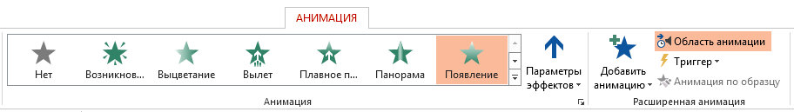
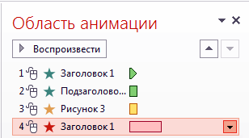
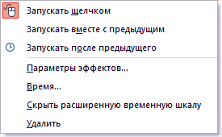
Как сделать анимацию?
PowerPoint:
Анимация для выделенного
объекта:
вход
выход
выделение (изменение свойств)
перемещение
ПКМ
Impress:
Демонстрация – Эффекты

Slide 28
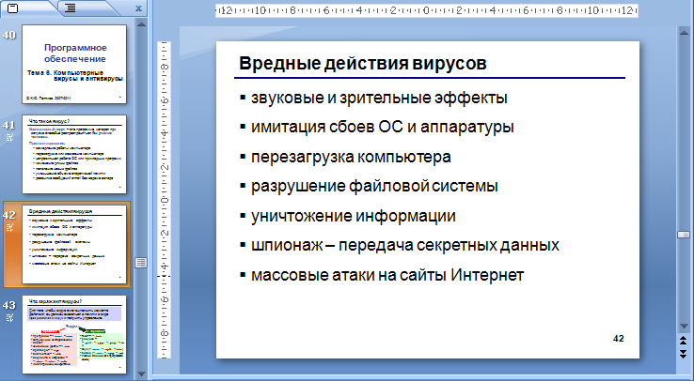
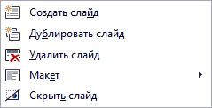
Работа со слайдами
Вставка слайда:
PowerPoint: Ctrl+M
Impress: Вставка – Вставить слайд
Панель «Слайды»
ЛКМ
ЛКМ+Ctrl = копировать
ПКМ
не будет показываться

Slide 29
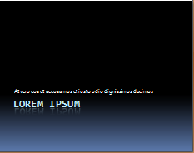
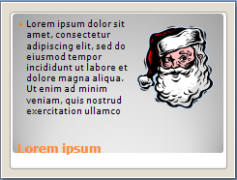
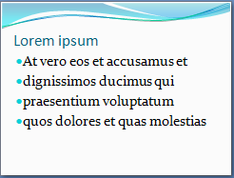
Единый стиль оформления слайдов
одинаковые цвета
одинаковый набор шрифтов
заголовки расположены в одинаковых местах
?
Что плохо? Почему?

Slide 30
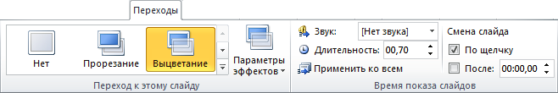
Переходы между слайдами
PowerPoint:
эффекты перехода
Звук
по щелчку или по времени
Impress: Смена слайдов

Slide 31
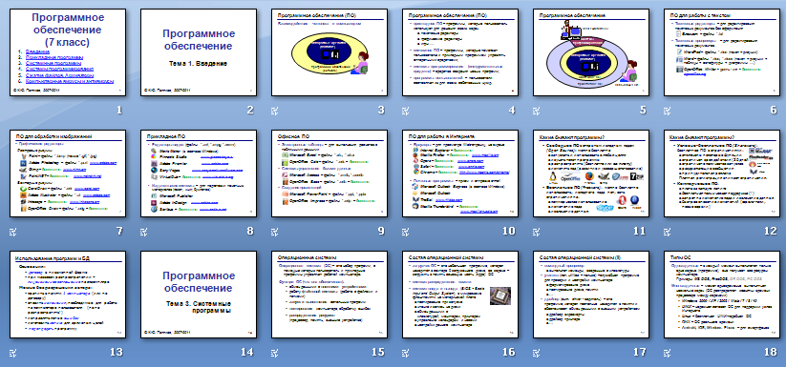
Сортировщик слайдов
PowerPoint:
Сортировщик слайдов
Impress: панель Сортировщик слайдов

Slide 32
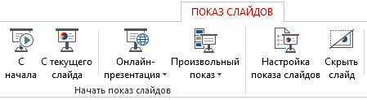
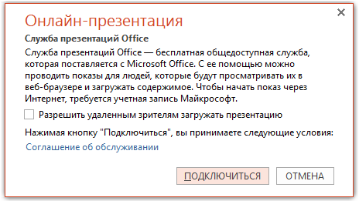
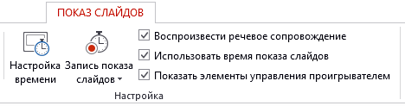
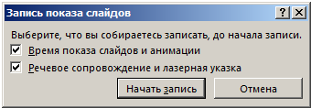
Показ презентации
F5 – с первого слайда
Shift+F5 – с текущего слайда
PowerPoint:
полная запись
только время
Impress: Демонстрация

Slide 33
Спасибо за внимание!

